Slide 1
网络基本命令及抓包软件使用

Slide 2
主要内容
计算机网络协议的分层机制和实例
计算机网络基本命令
抓包软件Wireshark的使用

Slide 3
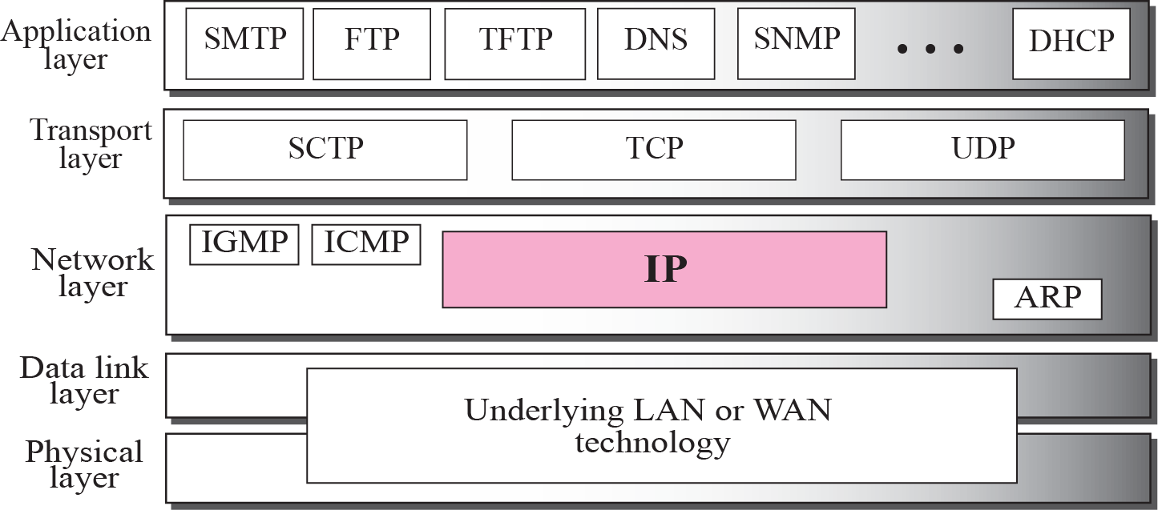
TCP/IP protocol suite

Slide 4
网络基本命令

Slide 5
ftp
1、文件传输命令
2、该命令只有在安装了 TCP/IP 协议之后才可用。Ftp 是一种服务，一旦启动，将创建在其中可以使用 ftp 命令的子环境，通过键入 quit 子命令可以从子环境返回到 Windows 2000 命令提示符。当 ftp 子环境运行时，它由 ftp 命令提示符代表
3、参数：
-v 禁止显示远程服务器响应
-n 禁止自动登录到初始连接
-I 多个文件传送时关闭交互提示
-d 启用调试、显示在客户端和服务器之间传递的所有 ftp 命令
-g 禁用文件名组，它允许在本地文件和路径名中使用通配符字符（* 和 ?）
-s: filename指定包含 ftp 命令的文本文件；当 ftp 启动后，这些命令将自动运行。该参数中不允许有空格。使用该开关而不是重定向 (>)
-a 在捆绑数据连接时使用任何本地接口
-w:windowsize 替代默认大小为 4096 的传送缓冲区
Computer 指定要连接到远程计算机的计算机名或 IP 地址。如果指定，计算机必须是行的最后一个参数

Slide 6
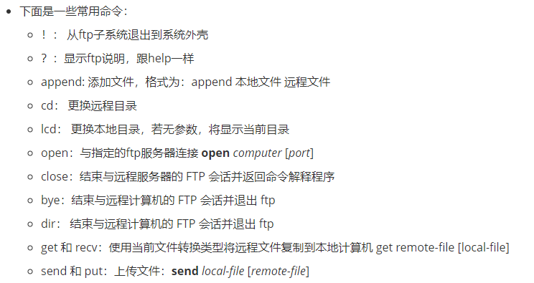
ftp

Slide 7
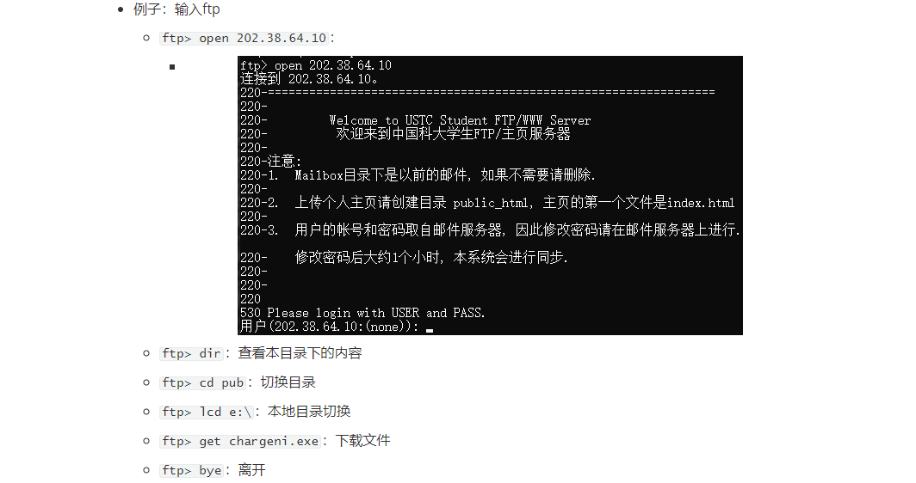

Slide 8
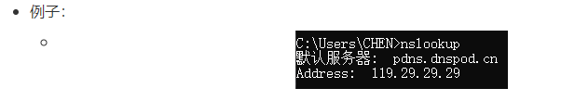
nslookup
1、nslookup命令用于显示DNS查询信息,诊断和排除DNS故障
2、使用这个工具必须熟悉DNS服务器的工作原理
3、nslookup有交互式和非交互式两种工作方式
4、用法：
nslookup [-opt ...] ：使用默认服务器的交互模式
nslookup [-opt ...] - server：使用 "server" 的交互模式
nslookup [-opt ...] host：仅查找使用默认服务器的 "host“
nslookup [-opt ...] host server：仅查找使用 "server" 的 "host"

Slide 9
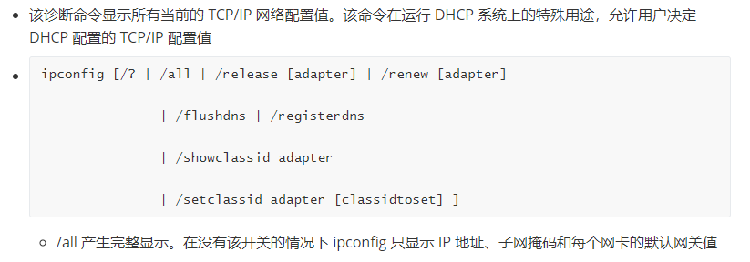
ipconfig

Slide 10
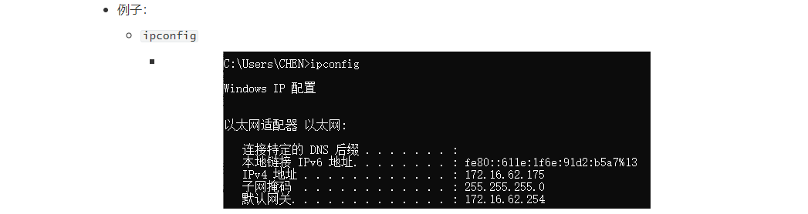


Slide 11
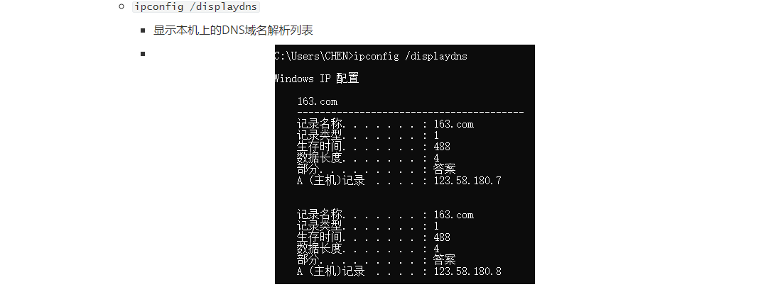

Slide 12
net
1、许多 Windows 2000 网络命令都以词 net 开头。这些 net 命令有一些公用属性：
键入 net help command，可以在命令行获得 net 命令的语法帮助。例如，关于 net accounts 命令的帮助信息，键入 net help accounts。
所有 net 命令都接受 /yes 和 /no 选项（可以缩写为 /y 和 /n）。/y 选项向命令产生的任何交互式提示自动回答“是”，而 /n 回答“否”。例如，net stop server 通常提示您确认要停止基于“服务器”服务的所有服务；而 net stop server /y 对该提示自动回答“是”，然后“服务器”服务关闭
2、例子：
net send：将消息发送到网络上的其他用户、计算机或消息名。必须运行信使服务以接收邮件
net send {name | * | /domain[:name] | /usersmessage}
net stop：停止 Windows 2000 网络服务
net stop service
net stop messenger：
此时再打入net send 本机名 消息，就没用了
相应的，要打开这个服务，只需把stop改为start，就可以了
net start FTP Publishing Service：
启动 FTP 发布服务。该命令只有在安装了 Internet 信息服务后才可用

Slide 13
netstat
1、显示协议统计和当前的 TCP/IP 网络连接。该命令只有在安装了 TCP/IP 协议后才可以使用
2、参数：
-a 显示所有连接和侦听端口。服务器连接通常不显示
-e 显示以太网统计。该参数可以与 -s 选项结合使用
-n 以数字格式显示地址和端口号（而不是尝试查找名称）
-s 显示每个协议的统计。默认情况下，显示 TCP、UDP、ICMP 和 IP 的统计。-p 选项可以用来指定默认的子集
-p protocol 显示由 protocol 指定的协议的连接；protocol 可以是 tcp 或 udp。如果与 -s 选项一同使用显示每个协议的统计，protocol 可以是 tcp、udp、icmp 或 ip
-r 显示路由表的内容
Interval 重新显示所选的统计，在每次显示之间暂停 interval 秒。按 CTRL+B 停止重新显示统计。如果省略该参数，netstat 将打印一次当前的配置信息
3、例子：
netstat -as

Slide 14
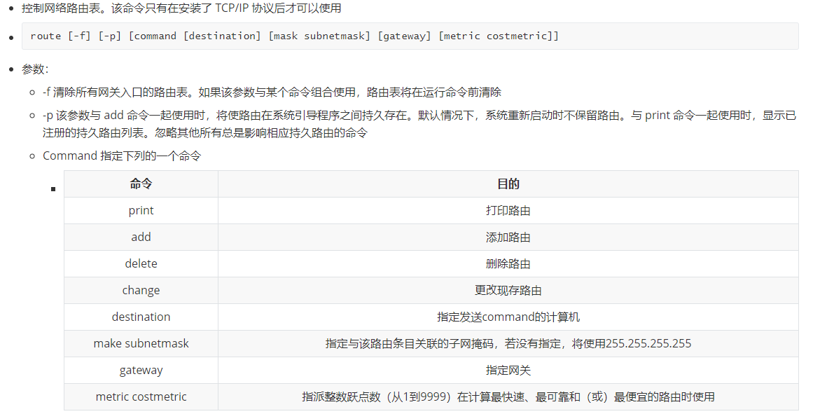
route

Slide 15
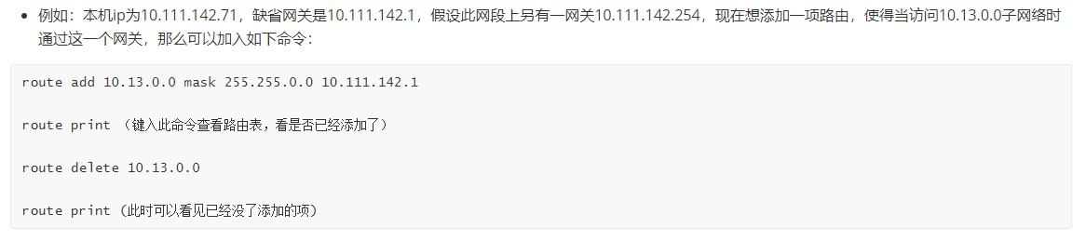
route

Slide 16
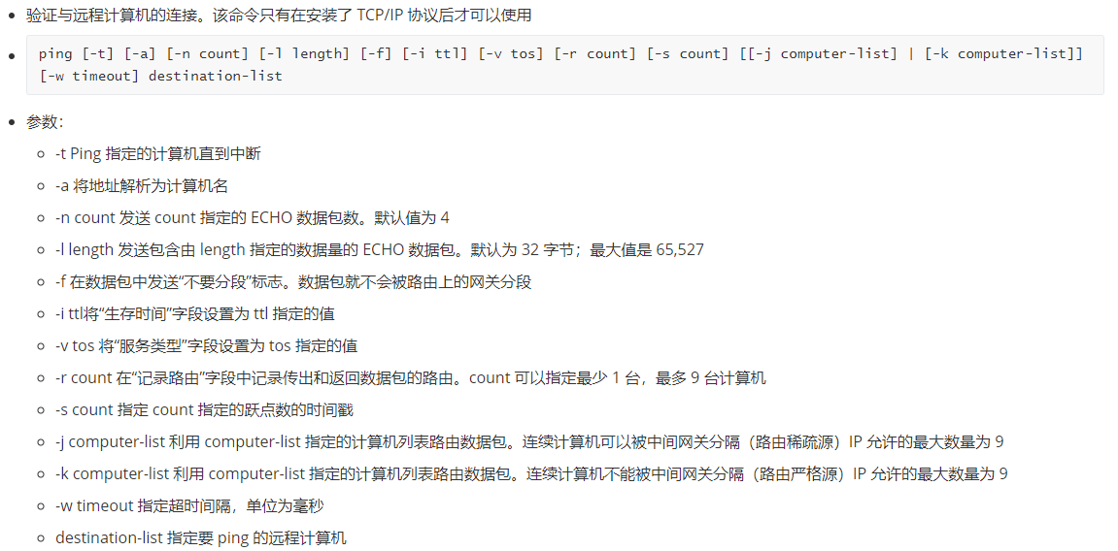
ping

Slide 17
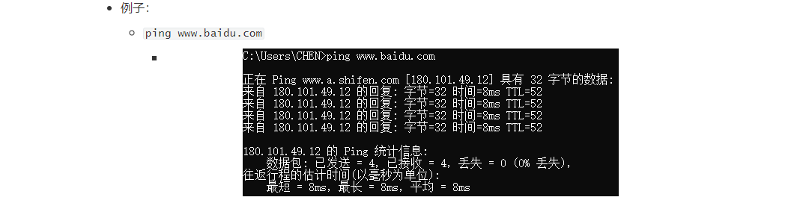

Slide 18
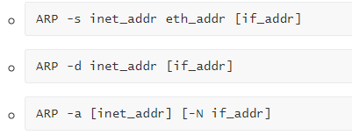
arp
1、显示和修改IP地址与物理地址之间的转换表：
2、参数：
-a 显示当前的ARP信息，可以指定网络地址
-g 跟 -a一样
-d 删除由inet_addr指定的主机.可以使用* 来删除所有主机
-s 添加主机，并将网络地址跟物理地址相对应，这一项是永久生效的
eth_addr 物理地址
if_addr If present, this specifies the Internet address of the interface whose address translation table should be modified. If not present, the first applicable interface will be used

Slide 19
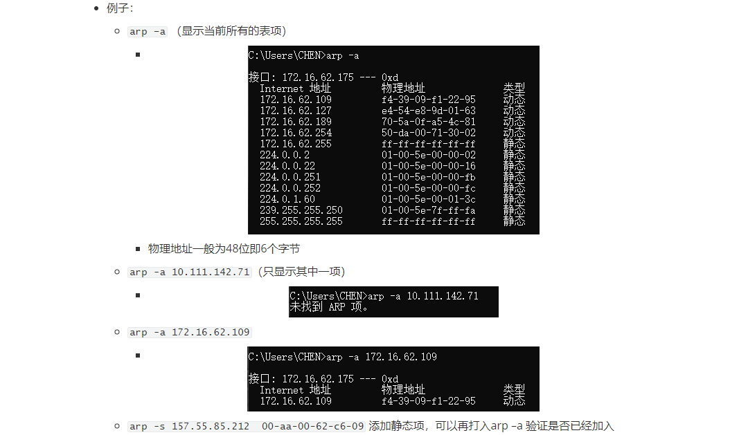

Slide 20
tracert
1、该诊断实用程序将包含不同生存时间 (TTL) 值的 Internet 控制消息协议 (ICMP) 回显数据包发送到目标，以决定到达目标采用的路由。要在转发数据包上的 TTL 之前至少递减 1，必需路径上的每个路由器，所以 TTL 是有效的跃点计数。数据包上的 TTL 到达 0 时，路由器应该将“ICMP 已超时”的消息发送回源系统。Tracert 先发送 TTL 为 1 的回显数据包,并在随后的每次发送过程将 TTL 递增 1，直到目标响应或 TTL 达到最大值，从而确定路由。路由通过检查中级路由器发送回的“ICMP 已超时”的消息来确定路由。不过，有些路由器悄悄地下传包含过期 TTL 值的数据包，而 tracert 看不到
2、参数：
/d 指定不将地址解析为计算机名
-h maximum_hops 指定搜索目标的最大跃点数
-j computer-list 指定沿 computer-list 的稀疏源路由
-w timeout 每次应答等待 timeout 指定的微秒数
target_name 目标计算机的名称

Slide 21
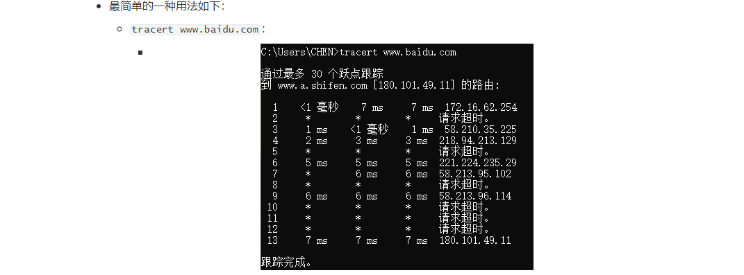

Slide 22
Wireshark使用教程
https://www.cnblogs.com/mq0036/p/11187138.html

Slide 23
1、简介
wireshark是一款抓包软件，比较易用，在平常可以利用它抓包，分析协议或者监控网络，是一个比较好的工具。
http://www.wireshark.org/
Ethereal与Wireshark的运行都要依靠WinPcap(Windows Packet Capture)，所以先安装WinPcap，再装Ethereal或Wireshark
WinPcap下载链接：
http://www.winpcap.org/install/default.htm

Slide 24
2、Wireshark主窗口由如下部分组成：
菜单——用于开始操作。
主工具栏——提供快速访问菜单中经常用到的项目的功能。
Fiter toolbar/过滤工具栏——提供处理当前显示过滤得方法。
Packet List面板——显示打开文件的每个包的摘要。点击面板中的单独条目，包的其他情况将会显示在另外两个面板中。
Packet detail面板——显示您在Packet list面板中选择的包的更多详情。
Packet bytes面板——显示您在Packet list面板选择的包的数据，以及在Packet details面板高亮显示的字段。
状态栏——显示当前程序状态以及捕捉数据的更多详情。

Slide 25
2.1菜单栏
主菜单包括以下几个项目:
File ——包括打开、合并捕捉文件，save/保存,Print/打印,Export/导出捕捉文件的全部或部分。以及退出Wireshark项.
Edit ——包括如下项目：查找包，时间参考，标记一个多个包，设置预设参数。（剪切，拷贝，粘贴不能立即执行。）
View ——控制捕捉数据的显示方式，包括颜色，字体缩放，将包显示在分离的窗口，展开或收缩详情面版的地树状节点
GO ——包含到指定包的功能。
Analyze ——包含处理显示过滤，允许或禁止分析协议，配置用户指定解码和追踪TCP流等功能。
Statistics ——包括的菜单项用户显示多个统计窗口，包括关于捕捉包的摘要，协议层次统计等等。
Help ——包含一些辅助用户的参考内容。如访问一些基本的帮助文件，支持的协议列表，用户手册。在线访问一些网站，“关于”

Slide 26
2.2工具栏
接口
选项……
Start（开始）
Stop（停止）
Restar （重新开始）
Open（打开文件夹）
Save As... （另存为）
Close（关闭）
Reload（重新载入）
Print （打印）

Slide 27
Find packet...（查找包）
Go Back （上一个）
Go Forward（下一个）
Go to Packet...（到指定包）
Go To First Packet
Go To Last Packet
Colorize（切换是否以彩色方式显示包列表 ）
Capture Filters..（打开对话框，用于创建、编辑过滤器）
Display Filters.. （打开对话框，用于创建、编辑过滤器 ）
Help （打开帮助对话框 ）

Slide 28
2.3 "Packet Details"面板
该面板显示包列表面板选中包的协议及协议字段，协议及字段以树状方式组织 ，
可以展开或折叠它们。
您这一面板中可以看到发送或接收方的MAC/IP地址，TCP/UDP端口号，
协议或者封包的内容。
封包详细信息是用来查看协议中的每一个字段。各行信息分别对应TCP/IP协议的不同层级。
传输层、网络层、数据链路层、物理层，一共四层。
如果有应用层数据会显示第五层，即一共会出现五层

Slide 29

2.4"Packet Byte"面板
Packet Byte/包字节 面板以16进制转储方式显示当前选择包的数据
“解析器”在Wireshark中也被叫做“16进制数据查看面板”。这里显示的内容
与“封包详细信息”中相同，只是改为以16进制的格式表述。

Slide 30
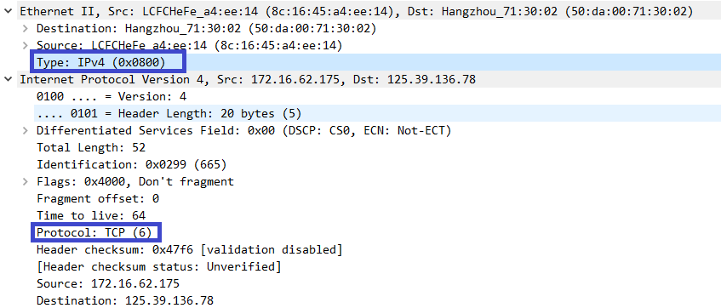
网络数据包解析 —
每一层都有一个字段指向上一层，表明上一层是什么协议。在每层上有一个字段指向上层，表明上层的协议，对方就知道下一步该怎么解包了。以TCP/IP协议为例，由于建立TCP连接用不到应用层协议，所以传输层就没有相应的指明上层(应用层)的字段了

Slide 31
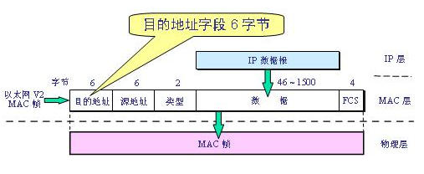
网络数据包解析

Slide 32
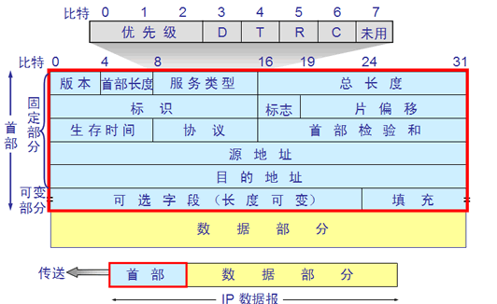
网络数据包解析

Slide 33
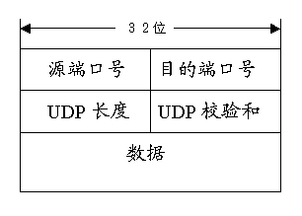
网络数据包解析
UDP数据报格式

Slide 34
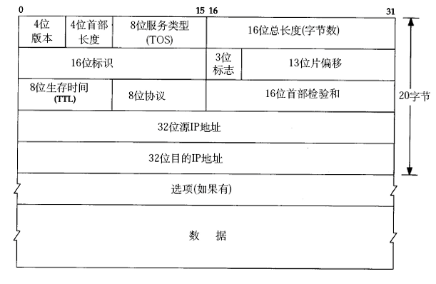
网络数据包解析
TCP数据报格式

Slide 35
需要利用WireShark完成下面四种类型的抓包：
1、抓取ping www.baidu.com后的数据包
2、通过筛选得到arp数据包
3、tracert跟踪百度，步骤tracert使用的icmp报文
4、对TCP的三次握手、四次挥手的过程进行抓包

Slide 36
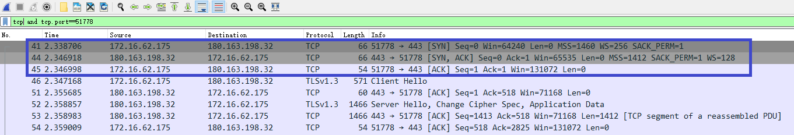
以TCP的三次握手和三次挥手为例：
1、点击【start】开始抓包
2、打开浏览器输入任意https网址，然后回到wireShark界面，点击停止按键
3、查看WireShark：
分析TCP协议。这里有很多数据包，我们需要先过滤，添加对应的过滤条件。比如，tcp and tcp.port==51778，此时获取到的封包列表如下：【框出来的部分为三次握手】

Slide 37
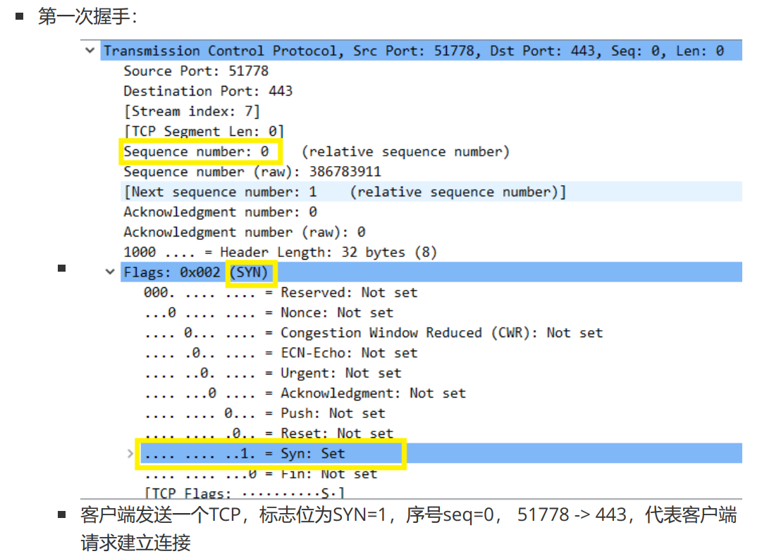

Slide 38

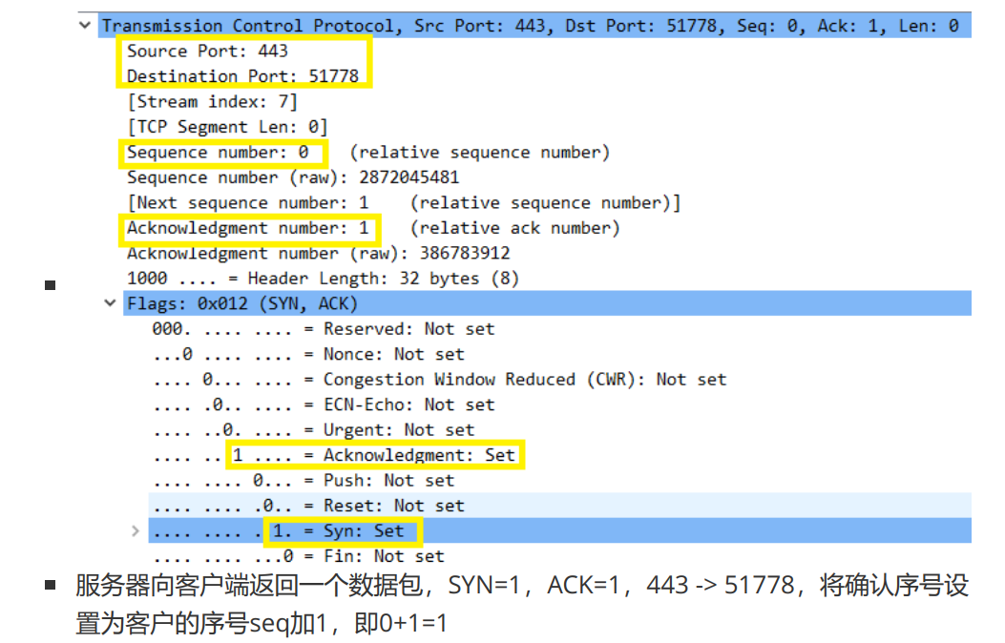

Slide 39
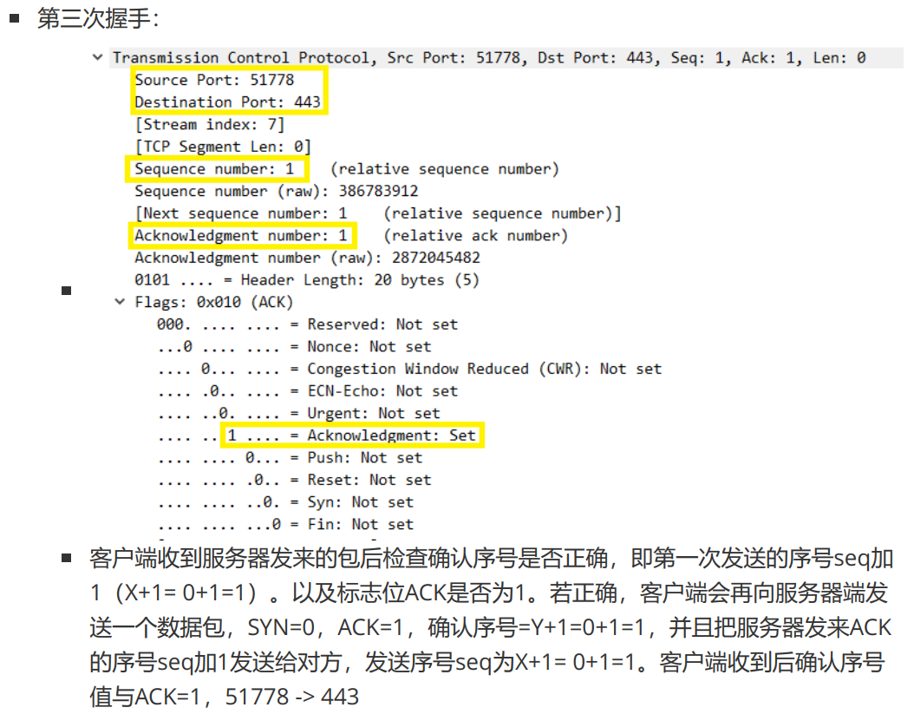

Slide 40
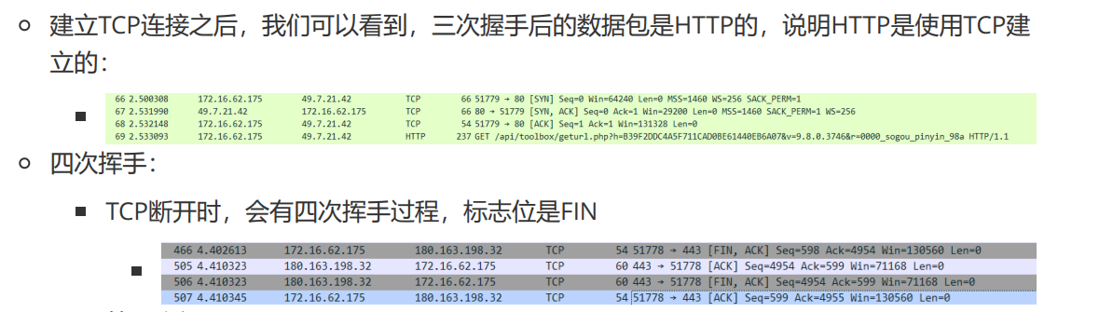

Slide 41
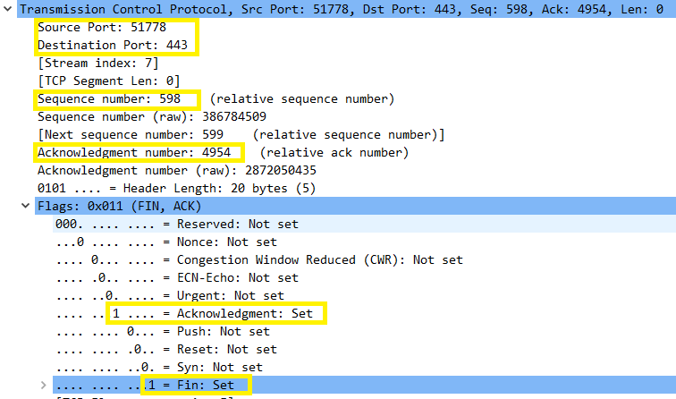
第一次挥手：

Slide 42
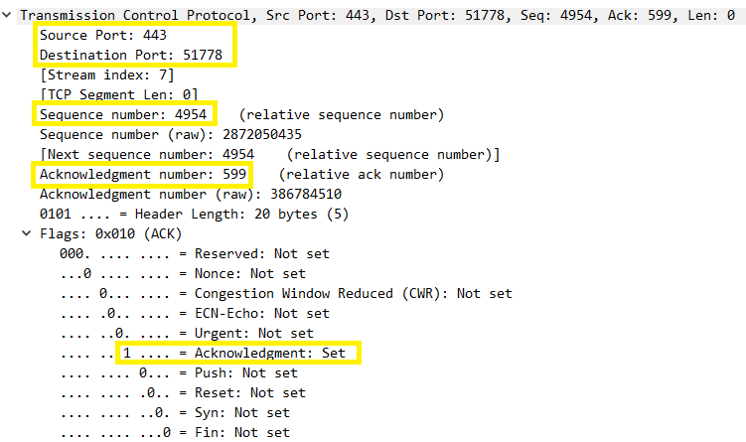
第二次挥手：

Slide 43
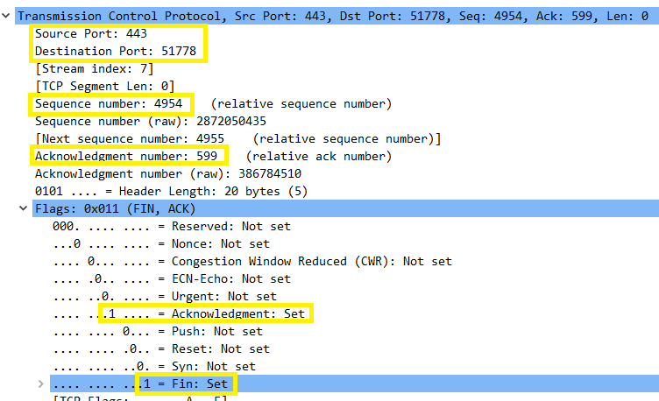
第三次挥手：

Slide 44
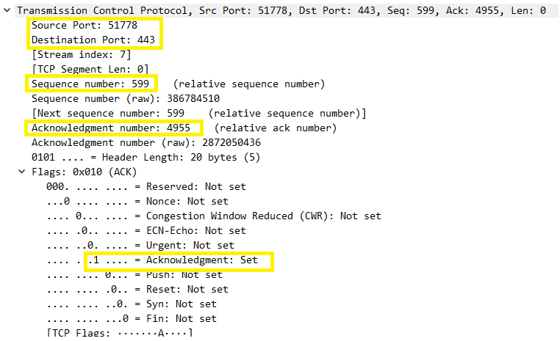
第四次挥手：

